Slide 1
7.4讲解
讲解人：李欣茹，庄舒漫

Slide 2
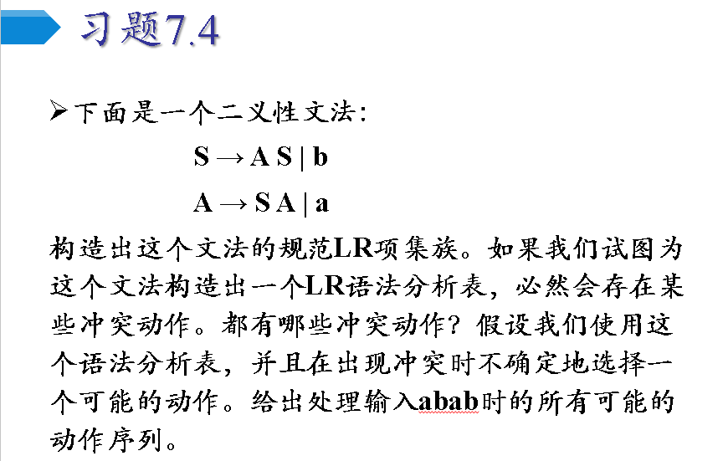

Slide 3
题解
首先构造拓广文法
S’->S (0)
S->AS(1)
S->b(2)
A->SA(3)
A->a(4)

Slide 4
所有LR（0）项目如下：
S’->·S
S’->S·
S->·AS
S->A·S
S->AS·
S->·b
S->b·
A->·SA
A->S·A
A->SA·
A->·a
A->a·

Slide 5
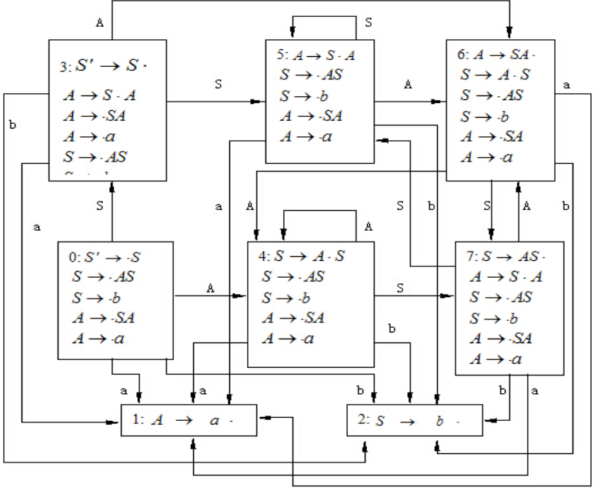
题解
于是可得LR规范项集族
S’->S (0) S->AS(1) S->b(2) A->SA(3) A->a(4)

Slide 6
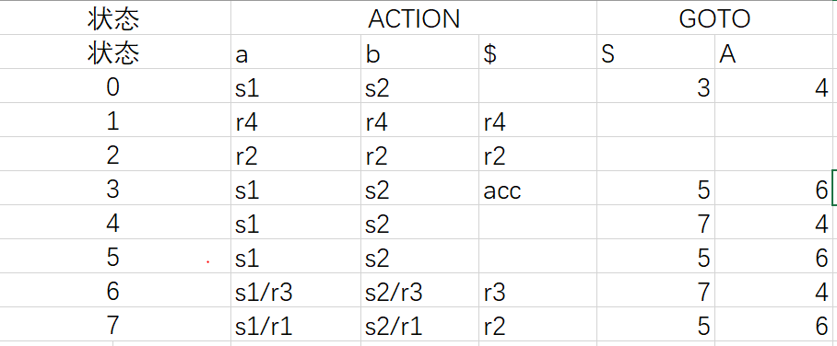
题解
于是可得LR分析表
S’->S (0) S->AS(1) S->b(2) A->SA(3) A->a(4)

Slide 7
最终答案
RR
S1->R4->4->S2->R2->7->R1->3->S1->R4->6->R3->4->S2->R2->7->R1->3->acc
RS
S1->R4->4->S2->7->R1->3->S1->R4->6->S2->R2->7->R1->5->ERROR
SR
S1->R4->4->S2->R2->7->S1->R4->6->R3->4->S2->R2->7->R1->7->r1->3->acc
SS
S1->R4->4->S2->R2->7->S1->R4->6->S2->R2->7->R1->5->ERROR

